Slide 1
嵌入式影像處理2 期末報告
F111112126 陳家豪C108112177 劉益彤
2023/04/26

Slide 2
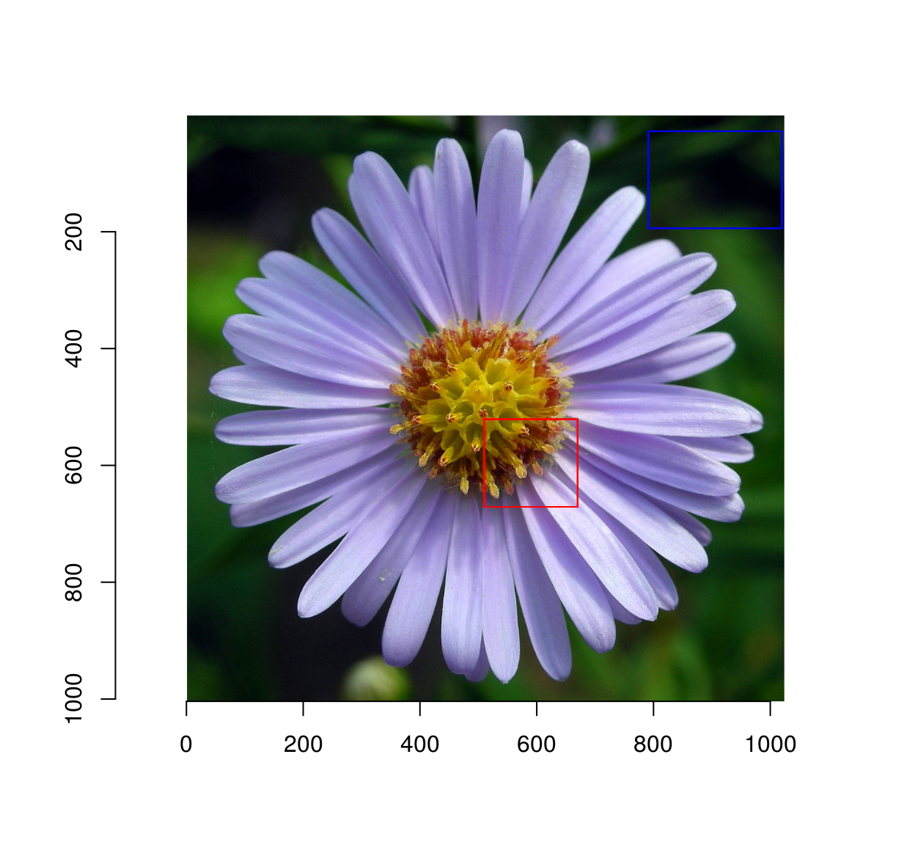
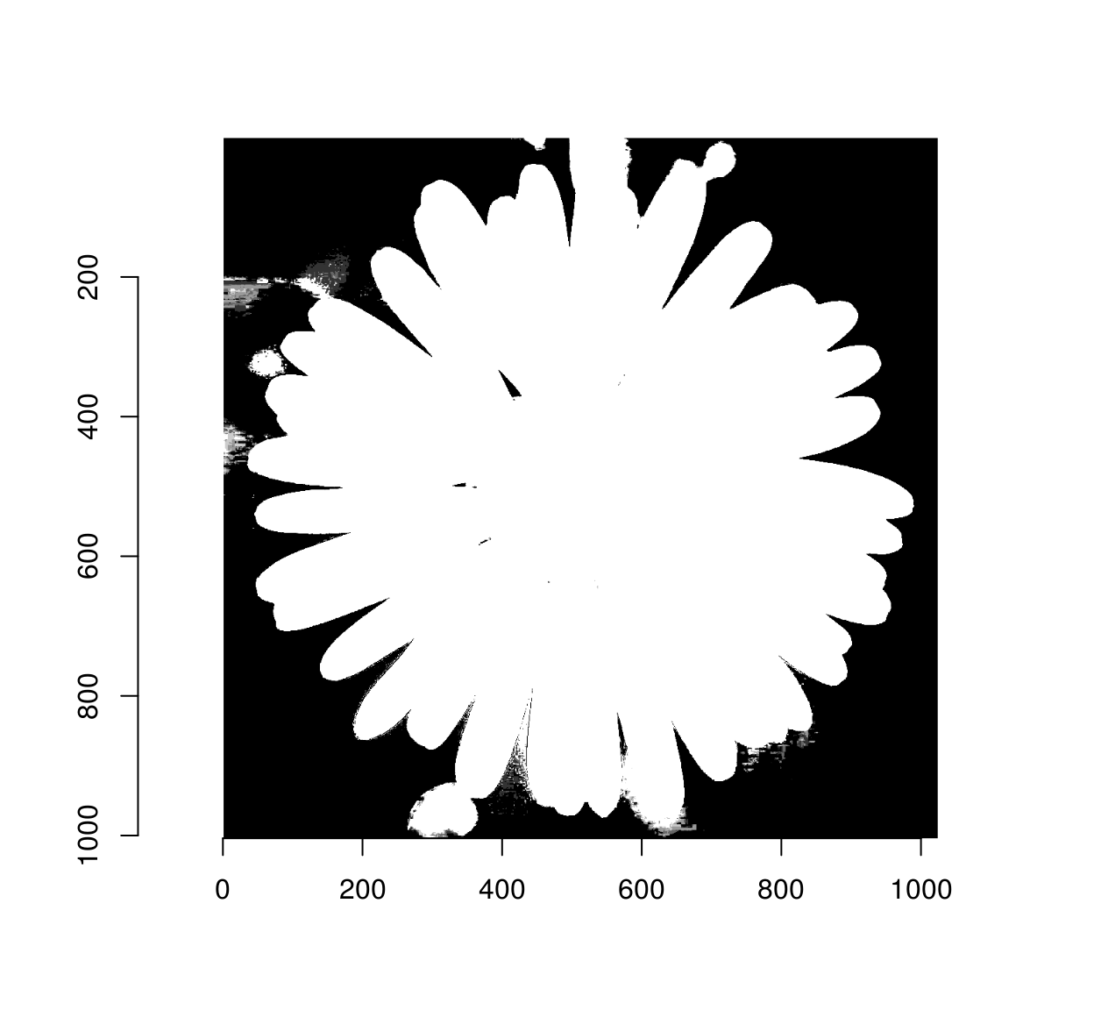
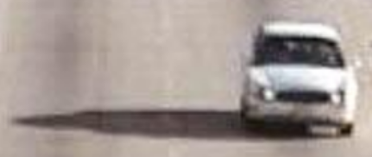
題目
之前老師有分享過利用KNN分類出前、後景 Pixel 的方式。
作法為找出前景(紅框)，背景(藍框)，用框框內的 pixel 點進行knn的訓練
再針對畫面中所有的pixel進行分類，進而切割出前景與後景。
我們希望可以效仿這種方式切割出畫面中的陰影
資料來源:
Foreground/background segmentation using imager (dahtah.github.io)

Slide 3
Break down
主程式
取前景
分類器
特徵計算
背景模型
KNN
LBP
RGB 值
HSV值
Sobel

